Slide 1
Обучение с подкреплением (RL, Reinforcement Learning)

Slide 2
Что такое RL?

Slide 3
Алгоритм RL
Агент взаимодействует со средой, выполняя действие.
Агент выполняет действие и переходит в следующие состояние.
Агент получает награду на основании выполненного действия.
В зависимости от награды, агент понимает, было действие хорошим или плохим.
Если действие было хорошим, то есть агент предпочитает выполнить это действие еще раз; в противном случае агент попытается выполнить другое действие.

Slide 4

Визуализация алгоритма RL

Slide 5
Элементы RL
Агент
Политика - π
Функция ценности - V(s)
Модель

Slide 6
Типы сред RL
Детерминированные
Стохастические
С полной и неполной информацией
Дискретные
Непрерывные
Эпизодические и не эпизодические
Одноагентные и многоагентные

Slide 7
Марковский процесс принятия решений (MDP, Markov decision process)

Slide 8
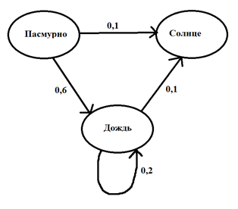
Марковские цепи
Марковское свойство гласит, что будущее зависит только от настоящего, но не от будущего. Марковская цепь представляет собой вероятностную модель, которая для прогнозирования следующего состояния зависит только от текущего состояния.

Slide 9
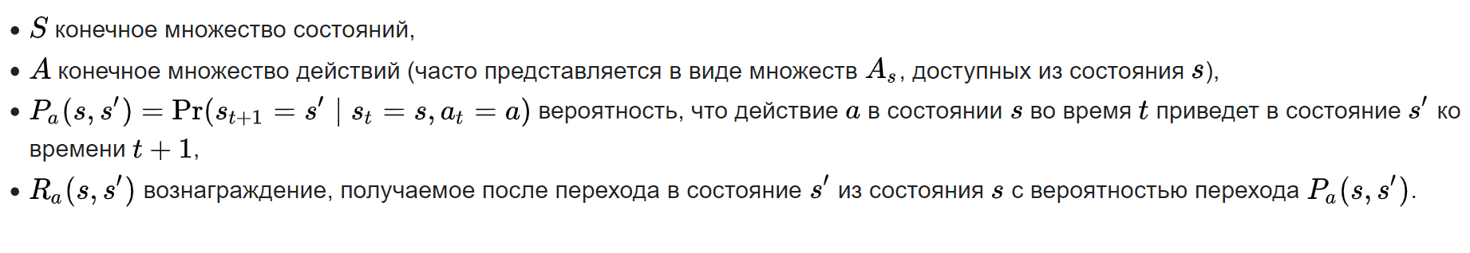
Марковский процесс принятия решений

Slide 10
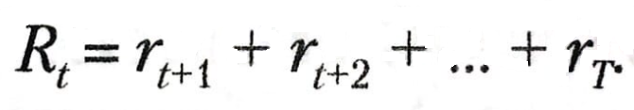
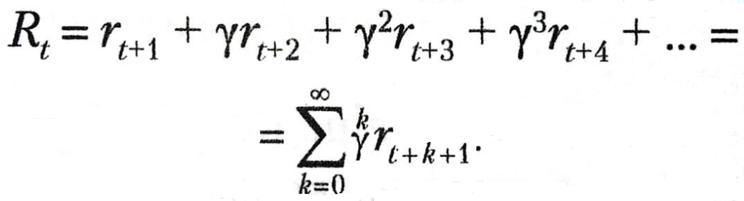
Марковский процесс принятия решений
Сумма полученных наград, возвращаемы агентом, называется возвратом:
Поправочный коэффициент – определяет важность немедленных и будущих наград. Тогда возврат примет немного другую форму:

Slide 11
Исследование среды

Slide 12
Эпсилон-жадная стратегия
Суть этой стратегии в том, чтобы с вероятностью epsilon совершать случайные действия в среде (то есть исследовать среду), а с вероятностью 1 – epsilon выбирается действие с максимальной ценностью.

Slide 13

Функция ценности состояния

Slide 14
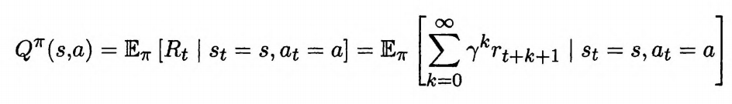
Функция ценности состояния/действия (Q-функция)

Slide 15



Уравнение Беллмана и оптимальность
Оптимальная функция ценности:
Уравнение Беллмана для Q-функции:
Подставляя одно в другое, получаем:

Slide 16
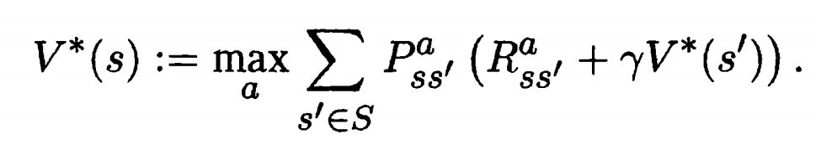
Уравнение Беллмана и оптимальность
Еще одно уравнение для оптимальной функции ценности состояния:

Slide 17
Пример обновления ценности состояния
Состояние | Ценность
А | 0
B | 0
Состояние (s) | Действие (a) | Следующие состояние (s’) | Вероятность перехода | Награда перехода
А | 0 | А | 0,1 | 0
А | 0 | В | 0,4 | -1
A | 1 | A | 0,3 | 0
A | 1 | B | 0,1 | -2

Slide 18
Пример обновления ценности состояния
Q-функцию для состояния А можно высчитать по след. формуле:
Q(A,a) =∑[ вероятность перехода* (награда перехода + gamma*ценность следующего состояния)) ]. Считаем gamma = 1. Высчитываем Q-функцию для действия 0:
Q(A,0) = (0,1 * (0+0)) + (0,4 * (-1 + 0)) = -0,4
Высчитываем Q-0функцию для действия 1:
Q(A,1) = (0,3*(0+0)) + (0,1*(-2+0)) = -0,2
Выбираем максимум из Q(A,a) и получаем:
V(A) =-0,2

Slide 19
Решение уравнений Беллмана
Существует два алгоритма:
Итерация по ценности
Итерация по политикам

Slide 20
Итерация по ценности
Алгоритм очень простой:
Инициализируем таблицу ценности состояний V(s)
Для каждого состояния вычисляем Q(s, a)
Обновляем нашу таблицу в соответствии с правилом V(s) = max(Q(s, a)) до сходимости (оптимальности) нашей таблицы.

Slide 21
Итерация по политикам
Инициализируем случайную политику π
Вычисляем таблицу ценности состояний для нашей политики, пока не найдем оптимальную.

Slide 22
Обучение на основе временных различий (TD, temporal difference)

Slide 23

TD-прогнозирование
В данном алгоритме оценка аппроксимируется на основании ранее полученной оценки, что также называется компенсационной обратной связью(bootstrapping).

Slide 24
TD-управление
Существуют две разновидности управляющего алгоритма:
1. Q-обучение
2. SARSA(State – Action – Reward – State – Action)
В алгоритмах управления ценность состояния не рассматривается.

Slide 25
Q-обучение

Slide 26
Q-обучение
В данном алгоритме интерес представляет эффект выполнения действия a в состоянии s.
Значение Q обновляются по следующей формуле:

Slide 27
Алгоритм Q-обучения
Инициализировать Q-функции случайными значениями(обычно нулями).
Выбор действия из состояния с использованием эпсилон-жадной стратегии и переход в новое состояние.
Обновление Q предыдущего состояния по формуле обновления Q-функции.
Повторение шагов 2-3 до достижения завершения завершающего состояния. Далее переходим к следующему эпизоду.

Slide 28
Алгоритм Q-обучения. Визуализация

Slide 29
Глубокое Q-обучение (DQN)

Slide 30
Базовые идеи метода DQN
Буфер примеров.
Целевая сеть.
Оригинальная статья(без целевой сети), рассматривающая эти идеи, была опубликована в 2013 году(Playing Atari with Deep Reinforcement Learning). [3]

Slide 31
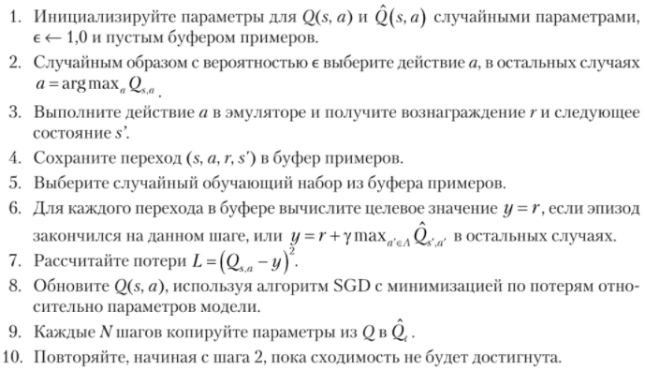
Как происходит DQN обучение:

Slide 32
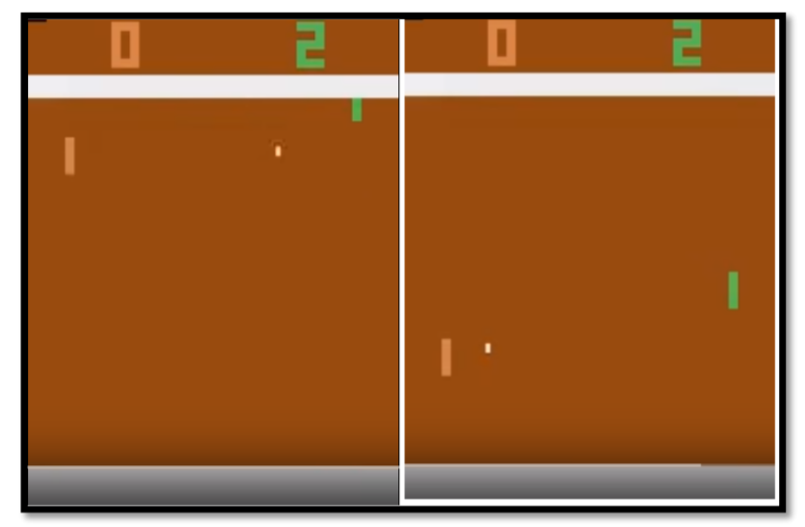
Пример базовой DQN на примере Pong
Наблюдаемая нами среда представлена изображением, поэтому используется сверточная сеть, после которой идет полносвязная и отображает признаки свертки в ценность каждого действия.

Slide 33
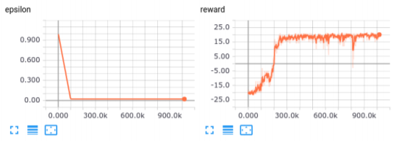
Результаты классического метода DQN на примере Pong

Slide 34
Расширения для DQN

Slide 35
Расширения для DQN
N-шаговые DQN[4]
Двойные DQN[5]
Зашумленные сети[6]
Приоритизированный буфер примеров[7]
Дуальные DQN[8]
Категориальные DQN[9]

Slide 36

N-шаговые DQN
Идея проста, развернуть уравнение Беллмана на N шагов.
Обычная формула для Q(s,a) преобразовывается, например для N=2, и принимает такой вид:

Slide 37
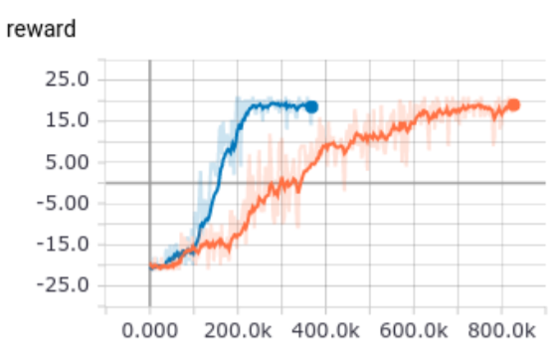
Результаты на примере Pong
Светлая линия - базовая DQN,
темная линия - N-шаговая DQN

Slide 38
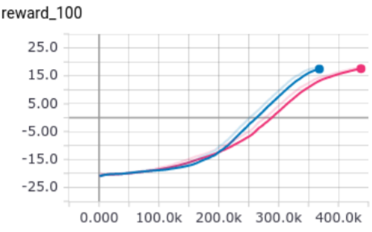
Сравнение двух- и трехшаговой DQN
Светлая линия - трехшаговая DQN,
темная линия - двухшаговая DQN

Slide 39

Двойная DQN
Идея в том, чтобы основная сеть, при обновлении Q-функции, выбирала действия для следующего состояния, а целевая сеть вычисляла для них Q-значения.
Уравнение Беллмана принимает следующий вид:

Slide 40
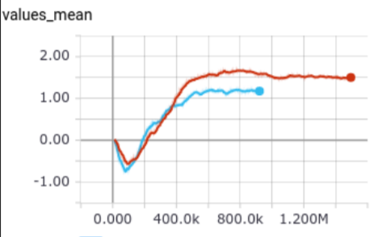
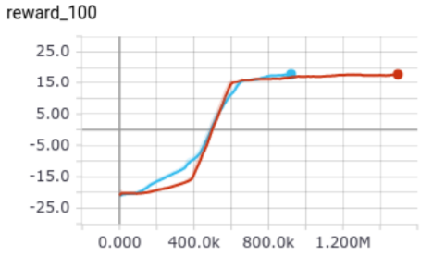
Результаты двойной DQN

Slide 41
Зашумленные сети
Авторы оригинальной статьи предлагают следующее: добавлять шум к весам полносвязных слоев сети и корректировать параметры этого шума во время обучения с помощью обратного распространения.
Предлагаются два способа:
Независимый гауссовский шум.
Факторизованный гауссовский шум.

Slide 42
Зашумленные сети
Независимый гауссовский шум. Для каждого веса в полносвязном слое существует случайное значение, которое сэмплируется из нормального распределения. Параметры шума хранятся внутри слоя и обучаются с использованием обратного распространения. Выход для зашумленного слоя рассчитывается так же, как для линейного слоя.

Slide 43
Зашумленные сети
Факторизованный гауссовский шум. Чтобы свести к минимуму количество случайных значений для сэмплирования, авторы предложили сохранить только два случайных вектора: один – имеющий размерность входа, а другой – размерность выхода слоя. Затем создается случайная матрица для слоя путем вычисления внешнего произведения этих векторов.

Slide 44
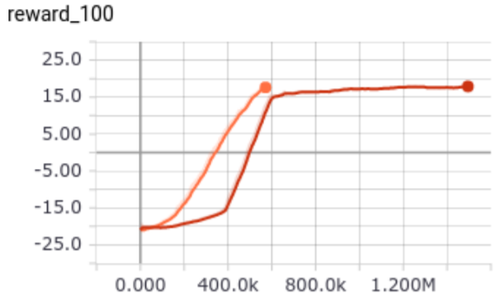
Результаты зашумленных сетей
Светлая линия - зашумленная сеть,
Темная линия - DQN

Slide 45
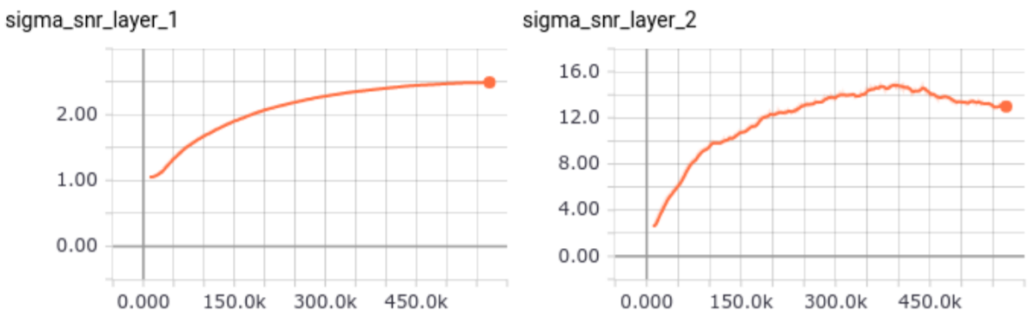
Результаты зашумленных сетей
Уровень шума в слоях сети во время обучения

Slide 46

Приоритизированный буфер примеров
Идея метода: «Обучайся больше на данных, которые тебя удивляют»
Приоритет каждой выборки в буфере вычисляется как
Наиболее популярный вариант определения приоритета – сделать его пропорциональным потере для этого конкретного примера в обновлении функции Беллмана. Примечание: при a = 0, выборка станет однородной, как в DQN

Slide 47

Приоритизированный буфер примеров
Новым примерам, добавленным в буфер, необходимо назначить максимальный приоритет, чтобы быть уверенными, что они будут отобраны в ближайшее время.
Вес каждой выборки:
Где -β – еще один гиперпараметр, значения которого принадлежат от 0 до 1.

Slide 48
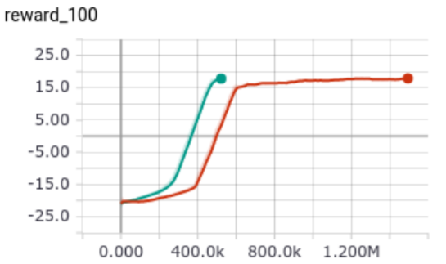
Результаты приоритизированного буфера примеров
Зеленая линия – приоритизированный буфер,
Красная линия - DQN

Slide 49
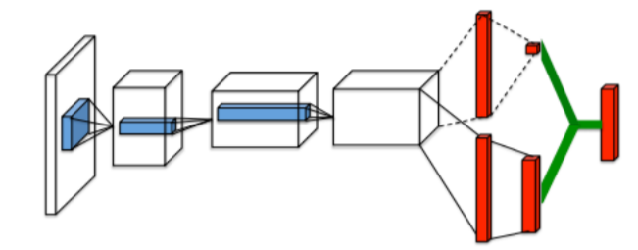
Дуальная DQN
Идея: не аппроксимировать Q значения с помощью сети, а высчитывать его с помощью аппроксимации V(s) и A(s,a), где A(s,a) – преимущество действия а в состоянии s.

Slide 50
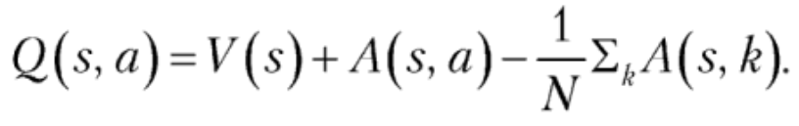
Дуальная DQN
Q(s,a) = V(s) + A(s,a)
Проще говоря, A(s,a) – разность, говорящая о том, какое дополнительное вознаграждение приносит нам конкретное действие в данном состоянии.
Только есть некоторое ограничение, необходимо, чтобы среднее значение преимущества было равно 0. Поэтому:
Q(s,a) = V(s) + A(s,a) – (1/k)*∑A(s,k)

Slide 51
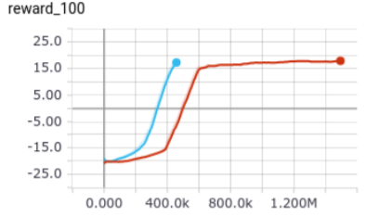
Результаты дуальной DQN
Светлая линия – дуальная DQN,
Темная линия - базовая DQN

Slide 52
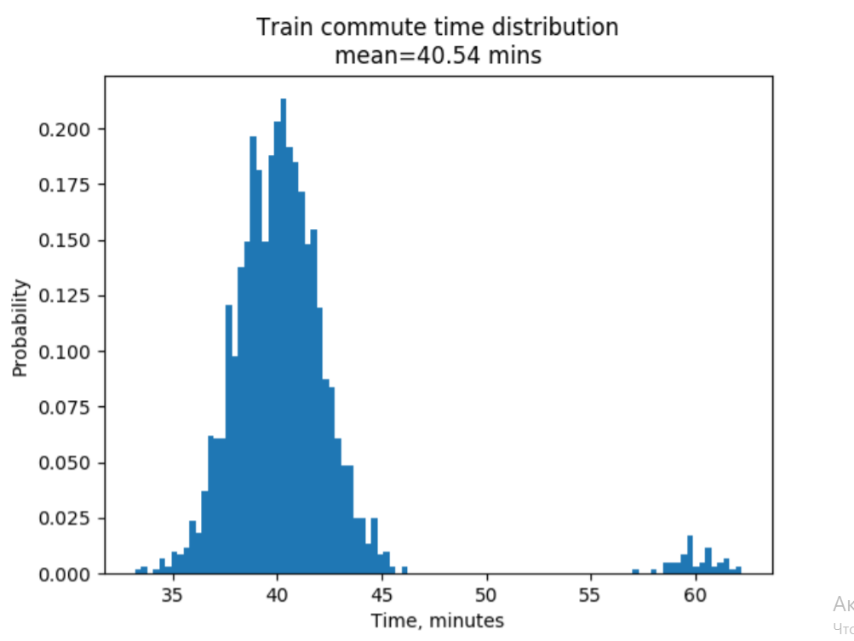
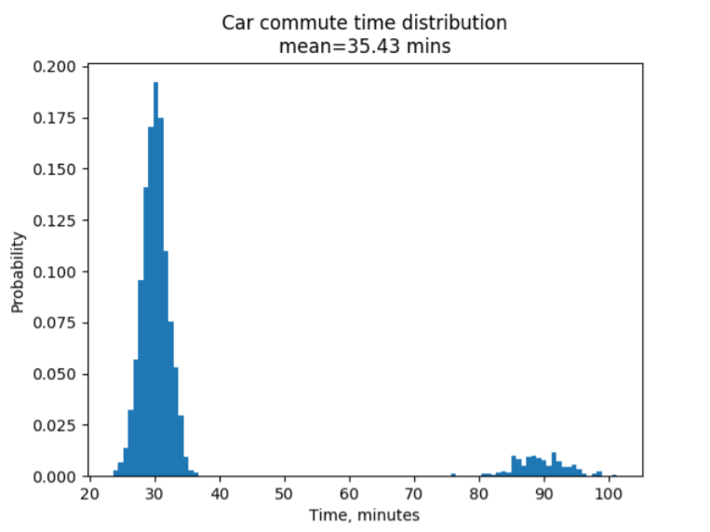
Категориальная DQN
Попробуем понять идею.

Slide 53

Категориальная DQN
Собственно, авторы из DeepMind предлагают нам теперь работать не на прямую с Q-значениями, а с их распределениями.
Уравнение Беллмана может быть обобщено для случая с распределениями и будет иметь вид
R(x,a),Z(x,a) – распределения вероятностей, а не числа.

Slide 54
Категориальная DQN
Для этого метода изменяется функция потерь. Теперь это потери перекрестной энтропии (расстояние Кульбака-Лейблера).

Slide 55
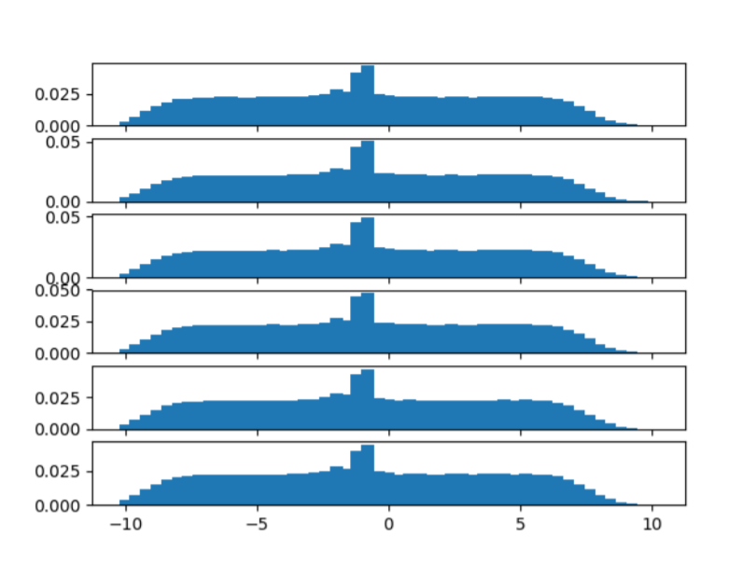
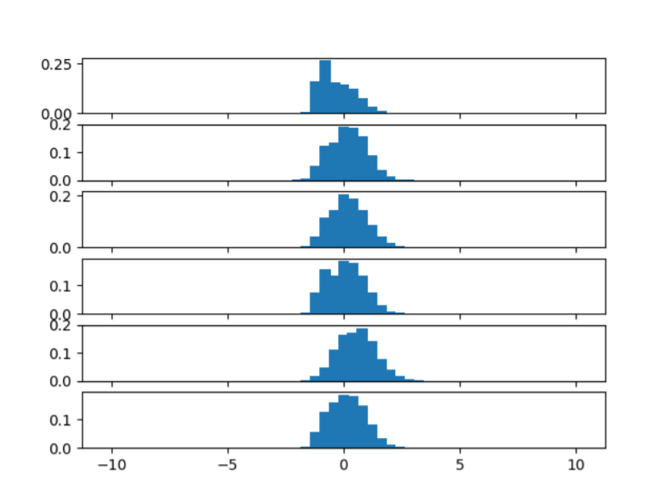
Категориальная DQN
Распределения всех шести действий для одного состояния в начале обучения и в конце.

Slide 56
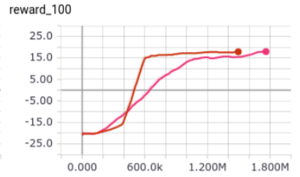
Результаты категориальной DQN
Линия выше – DQN,
Линия ниже – категориальная DQN

Slide 57
Rainbow DQN
Идея очевидна – объединить все описанные выше методы.

Slide 58
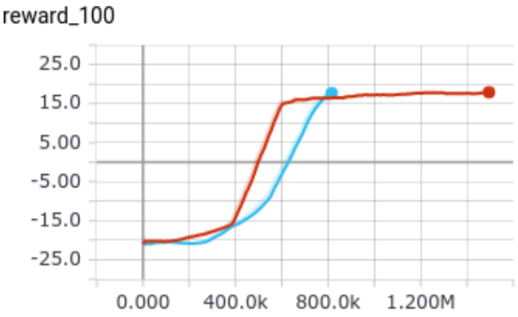
Результат Rainbow
Светлая линия – Rainbow,
Темная линия - DQN

Slide 59
Классификация методов глубокого обучения с подкреплением

Slide 60
Классификация методов глубокого обучения с подкреплением
Без использования модели или основанные на моделях.
Основанные на ценностях или стратегиях.
С онлайн-(on-policy) или офлайн-обучением(off-policy)

Slide 61
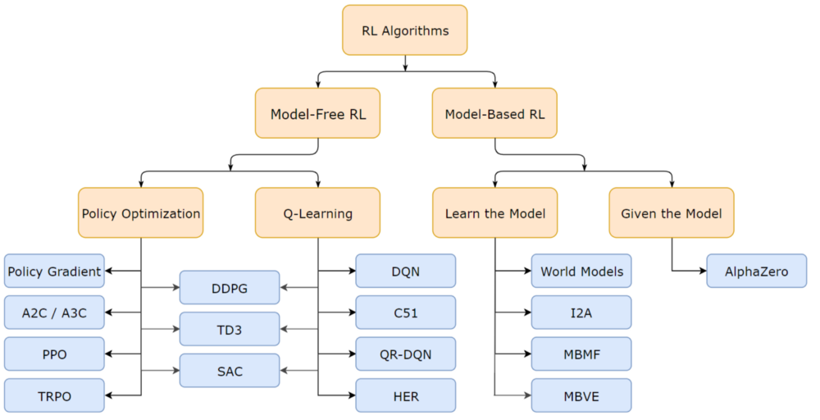
Классификация методов глубокого обучения с подкреплением

Slide 62
Метод кросс-энтропии

Slide 63
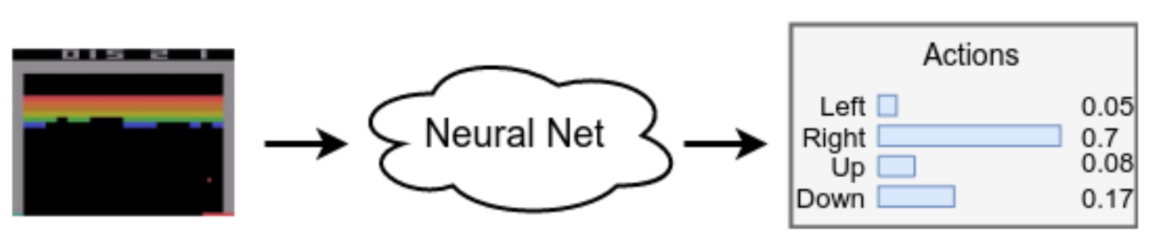
Метод кросс-энтропии

Slide 64
Метод кросс-энтропии
Этот метод менее известен, чем другие средства из инструментария RL, но у него есть свои преимущества:
Простота.
Хорошая сходимость.

Slide 65
Алгоритм кросс-энтропии в RL
Проиграть N эпизодов, используя текущую модель и среду.
Рассчитать суммарное вознаграждение для всех эпизодов и принять решения о границе вознаграждения. Обычно используется какой-нибудь процентиль, например 70-й.
Отбросить все эпизоды с вознаграждением ниже границы.
Произвести обучение на «элитных» эпизодах.
Повторять с первого шага, пока не будет достигнут удовлетворяющий результат.

Slide 66
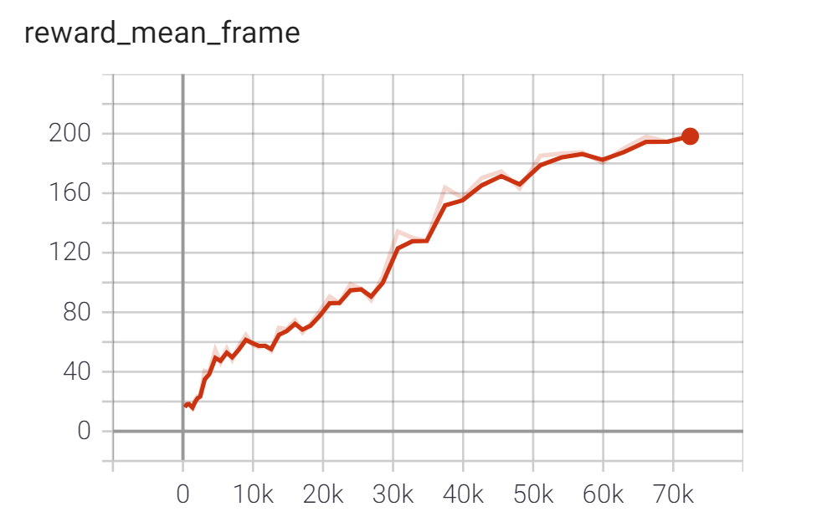
Метод кросс-энтропии на примере CartPole из GYM
График процесса обучения:
Задача считается решенной при среднем счете > 199 за эпизод.

Slide 67
Ограничения метода кросс-энтропии
Эпизоды для обучения должны быть короткими и конечными.
Суммарное вознаграждение должно в достаточной степени варьироваться от эпизода к эпизоду, чтобы можно было отличить хорошие эпизоды от плохих.

Slide 68
Модификация метода кросс-энтропии. Градиенты по стратегиям( Policy Gradients, PG)

Slide 69
Policy Gradients
Функция потерь: Loss = -Q(s,a)*logπ(a,s).
Это выражение определяет направление, в котором нужно изменить параметры сети, чтобы улучшить стратегию.
Сам градиент = logπ(a,s), а -Q(s,a) – это масштаб градиента.
Знак минус важен, тк мы хотим максимизировать градиенты по стратегиям.

Slide 70
Важные отличия от Q-обучения
Нет необходимости в явном исследовании.
Не используется буфер примеров. Методы PG относятся к методам онлайн-обучения.
Не нужна целевая сеть.

Slide 71
Метод REINFORCE

Slide 72
Метод REINFORCE
Кросс-энтропия работала по формуле PG, но с допущением, что Q(s,a) = 1 для хороших эпизодов, Q(s,a) = 0 – для плохих.
Теперь же мы будем применять именно Q-функцию, тк значение, например, 10 будет вносить больший вклад в градиент, нежели 1.

Slide 73
Алгоритм метода REINFORCE
Инициализируем сеть случайными весами
Проиграть N полных эпизодов, сохраняя их переходы
Для каждого шага t каждого эпизода k рассчитать дисконтированное значение общего вознаграждения для следующих друг за другом шагов(Обновить Q-функцию)
Рассчитать функцию потерь для всех переходов
Обновить веса сети
Повторить до достижения сходимости

Slide 74
Ограничения метода REINFORCE
Требование полных эпизодов для обучения
Высокая дисперсия градиентов
Исследование
Корреляция между примерами

Slide 75
Метод Актора-Критика (Actor-Critic)

Slide 76
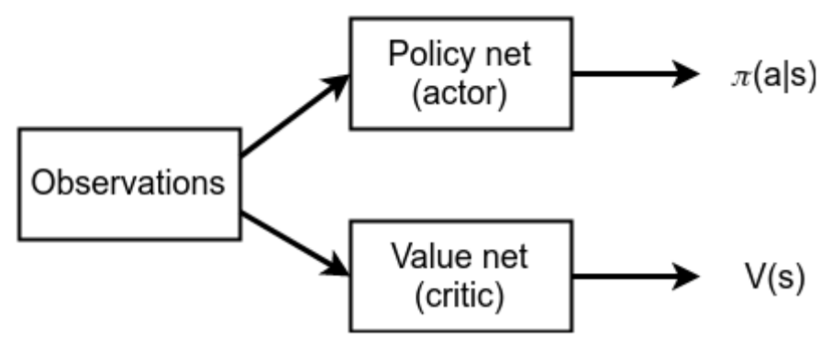
Архитектура Актора-Критика

Slide 77
Источники
https://habr.com/ru/post/437020/ - Почему обучение с подкреплением не работает
«Глубокое обучение с подкреплением на Python» Судхарсан Равичандиран
https://arxiv.org/abs/1312.5602 - Playing Atari with Deep Reinforcement Learning
https://arxiv.org/abs/1901.07510 - Understanding Multi-Step Deep Reinforcement Learning
https://arxiv.org/abs/1509.06461 - Deep Reinforcement Learning with Double Q-learning
https://arxiv.org/abs/1706.10295 - Noisy Networks for Exploration
https://arxiv.org/abs/1511.05952 - Prioritized Experience Replay
https://arxiv.org/abs/1511.06581 - Dueling Network Reinforcement Learning
https://arxiv.org/abs/1707.06887 - A Distributional Perspective on Reinforcement Learning
«Глубокое обучение с подкреплением. AlphaGo и другие технологии » Максим Лапань

